Slide 1

Прямая речь и диалог: говорим ясно и красиво
Узнайте, как оживить текст с помощью прямой речи и диалога — инструментов, которые превращают обычные слова в захватывающие истории.
Сайфудинова Динора Михайловна

Slide 2
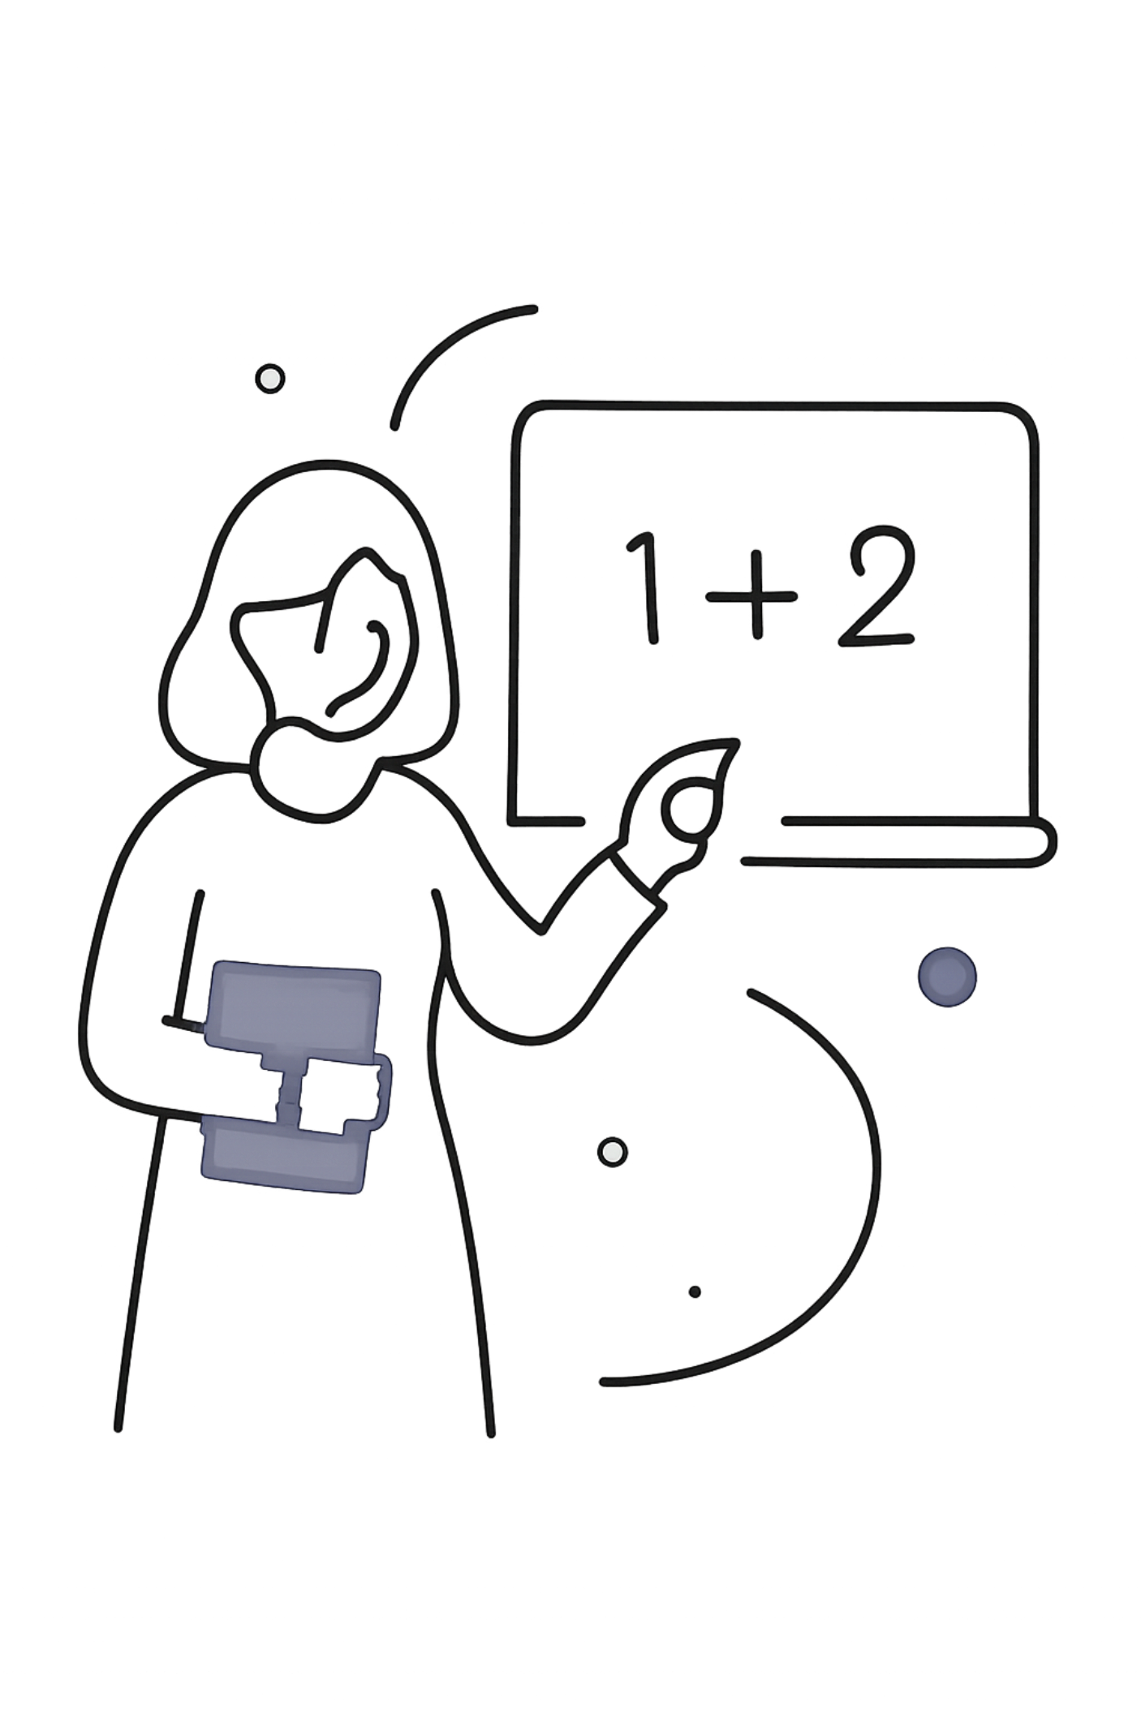
Что такое прямая речь?
Прямая речь — это дословное воспроизведение слов, которые произносит персонаж или реальный человек. В отличие от косвенной речи, она сохраняет живой голос говорящего: его интонацию, эмоции и индивидуальность.
В любом тексте с прямой речью есть два главных участника:
Пример из жизни
Учитель сказал: «Откройте учебники на странице двадцать».
Здесь «учитель сказал» — слова автора, а всё в кавычках — прямая речь.
Автор — тот, кто описывает ситуацию и вводит слова говорящего
Говорящий персонаж — тот, чьи слова мы читаем напрямую

Slide 3

Золотые правила оформления
Грамотное оформление прямой речи — это знак уважения к читателю. Запомните три ключевых правила, и ваш текст будет выглядеть профессионально.
📌 Кавычки — обязательны
🔠 Заглавная буква
✏️ Слова автора
Прямая речь всегда заключается в кавычки-ёлочки « ». Именно они сигнализируют читателю: сейчас звучат чужие слова. Без кавычек текст теряет структуру и смысл.
Первое слово прямой речи всегда пишется с большой буквы, даже если перед ней стоит двоеточие. Это правило действует без исключений.
Слова автора отделяются от прямой речи двоеточием (если стоят перед ней) или тире (если стоят после). Запятая и тире ставятся внутри конструкции.

Slide 4

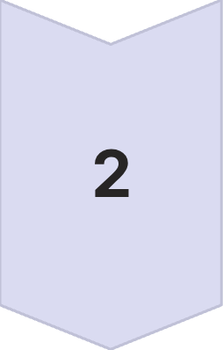


Схемы для понимания
Чтобы не запутаться в расстановке знаков препинания, используйте готовые схемы. Здесь А / а — слова автора, П / п — прямая речь.
Автор перед речью
А: «П».
Учитель сказал: «Откройте учебники».
Автор после речи
«П», — а.
«Откройте учебники», — сказал учитель.
Автор внутри речи
«П, — а, — п».
«Откройте, — сказал учитель, — учебники».
Схемы — это ваша шпаргалка. Распечатайте и держите рядом при написании любого текста!

Slide 5
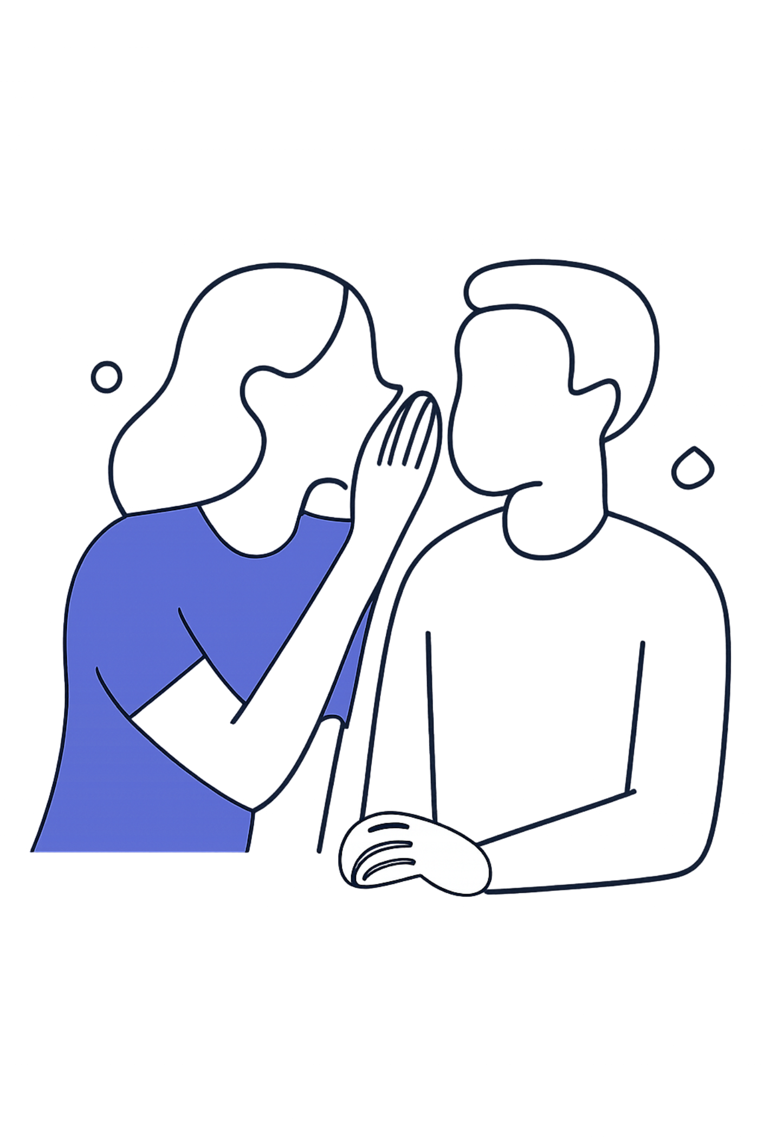
Глаголы, которые «оживляют» речь
Слово «сказал» — самое скучное в русском языке. Оно не передаёт ни эмоций, ни интонации. Замените его на более точный глагол — и персонаж сразу оживёт!
Правильный глагол рисует образ: читатель не просто знает, что герой говорил, — он слышит, как именно.
😮 Удивление
воскликнул, изумился
🤫 Тихо
прошептал, пробормотал
❓ Интерес
поинтересовался, уточнил
📢 Власть
приказал, потребовал

Slide 6

От монолога к диалогу
Диалог — это живой обмен репликами между двумя и более персонажами. Именно диалог делает рассказ динамичным, напряжённым и интересным. Читатель перестаёт быть наблюдателем — он словно сам присутствует в разговоре.
Правила записи диалога:
Каждая новая реплика начинается с новой строки
Перед репликой ставится тире
Кавычки в диалоге не используются
Слова автора оформляются по стандартным схемам

Slide 7



Секреты выразительного диалога
Хороший диалог — это не просто слова. Это целый оркестр выразительных средств, которые вместе создают полное погружение в историю.
Интонация в знаках
Мимика и жесты
Пауза и многоточие
Вопросительный (?) и восклицательный (!) знаки передают тон реплики. Сравните: «Ты пришёл.» и «Ты пришёл?!» — совершенно разные эмоции.
Добавляйте в авторские слова описание действий: «Он улыбнулся и тихо произнёс…» Так читатель видит сцену, а не просто читает текст.
Многоточие (…) — мощный инструмент. Оно передаёт замешательство, нерешительность или драматическую паузу: «Я не знаю… наверное, ты прав».

Slide 8

Практика: превращаем текст в диалог
Лучший способ освоить прямую речь — это сравнить «до» и «после». Посмотрите, как один и тот же смысл звучит совершенно по-разному.
😴 До: скучный текст
✨ После: живой диалог
Иван пришёл и попросил у хозяйки хлеба. Она согласилась и дала ему кусок.
— Дай мне хлеба, — тихо попросил Иван, не поднимая глаз.
— Конечно, — улыбнулась хозяйка и протянула тёплый ломоть.
Чувствуете разницу? Во втором варианте персонажи живые — у них есть голос, жест и настроение. Попробуйте сами!

Slide 9
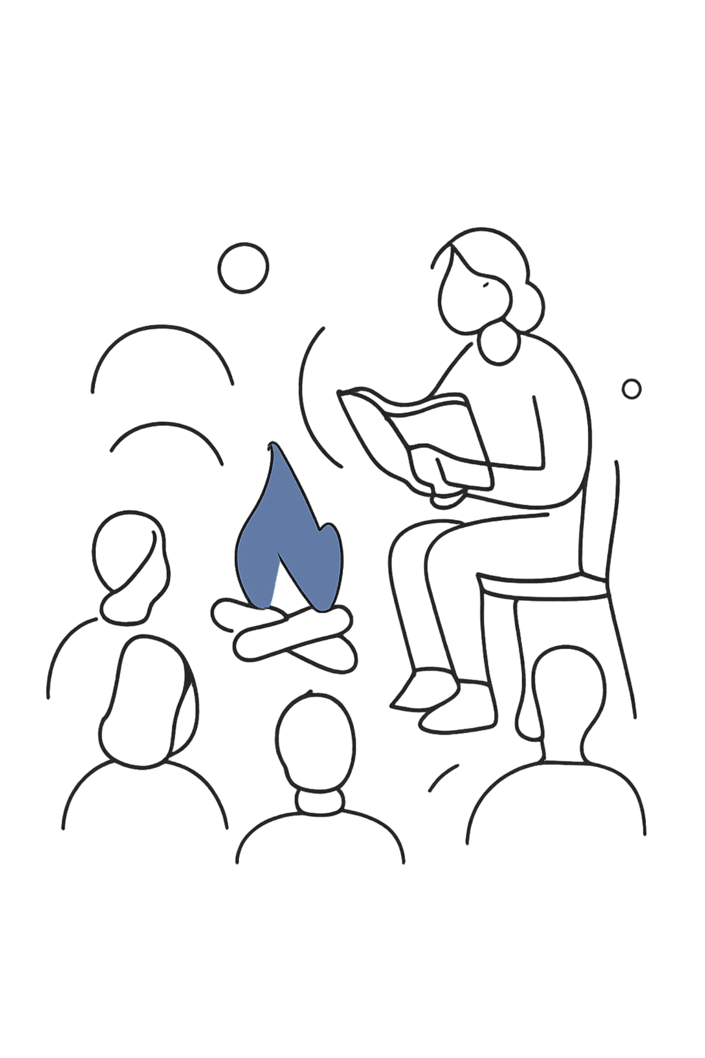



Сторителлинг: искусство быть рассказчиком
Прямая речь и диалог — фундамент сторителлинга. Но великий рассказчик знает ещё несколько секретов, которые удерживают внимание до последней строчки.
Принцип простоты
Герои должны быть понятны и близки читателю. Дайте им простые мечты, понятные проблемы — и они сразу станут «своими».
Принцип неожиданности
Добавьте неожиданный поворот в сюжете. Именно он заставляет читателя перевернуть страницу и продолжать читать.
Кульминация
Это момент наивысшего напряжения — когда тайна раскрывается, конфликт достигает пика, а герой делает главный выбор. Именно ради него и читают историю.

Slide 10
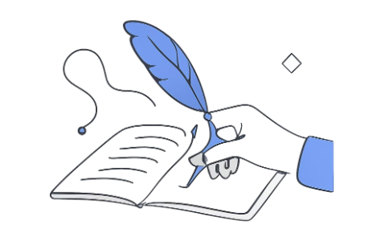
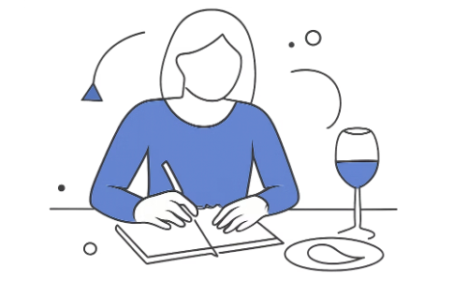
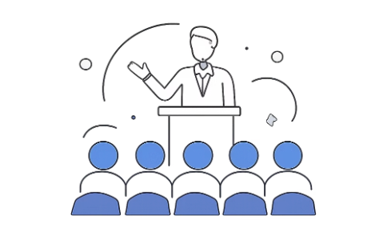
Ваш главный итог
Инструменты историй
Практика каждый день
Говорите, чтобы слушали
Прямая речь и диалог — это не просто правила пунктуации. Это волшебные инструменты, которые превращают сухие слова в живые, дышащие истории с характерами и эмоциями.
Записывайте яркие беседы: за ужином, в транспорте, с друзьями. Превращайте их в диалоги по правилам — и очень скоро это станет второй натурой.
Используйте точные глаголы, выразительные знаки и паузы. Говорите так, чтобы вас хотели слушать — и ваши слова будут помнить долго после разговора.
«Слово — не воробей: вылетит — не поймаешь. Но если оно записано правильно — живёт вечно.»

